Slide 1


DOLOR INGUINAL CRÓNICO
¿ Es realmente un desafío para el Cirujano?
¨Jornadas de Cirugia de la Pared Abdominal¨
Dr. Rodolfo Scaravonati

Slide 2
Sin conflicto de interés
¨Jornadas de Cirugia de la Pared Abdominal¨
"Lo que nos mete en problemas no es lo que no sabemos, sino aquello que creemos saber y estamos seguros, pero que simplemente no es verdad."
(Mark Twain)

Slide 3
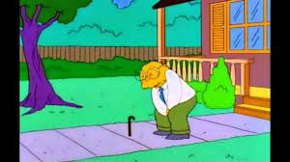
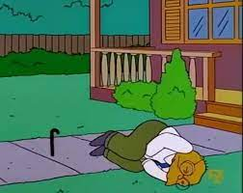
DOLOR INGUINAL CRÓNICO
Definición
Presentación
Causas
Diagnóstico
Estudios Complementarios
Tratamiento

Slide 4
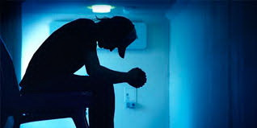
DOLOR INGUINAL CRÓNICO
Dolor y déficit funcional de larga data
Región inguino-genito-crural.
Notes:
The pubic inguinal pain syndrome is described in various ways (sportsman's groin, sportsman's hernia, sports hernia, athletic ostio-pubis, Gilmore groin, groin disruption) but, in spite of the absence of a common term, its pathology is characterized in all cases by a chronic pain of the pubic bone or inguinal ligament .

Slide 5
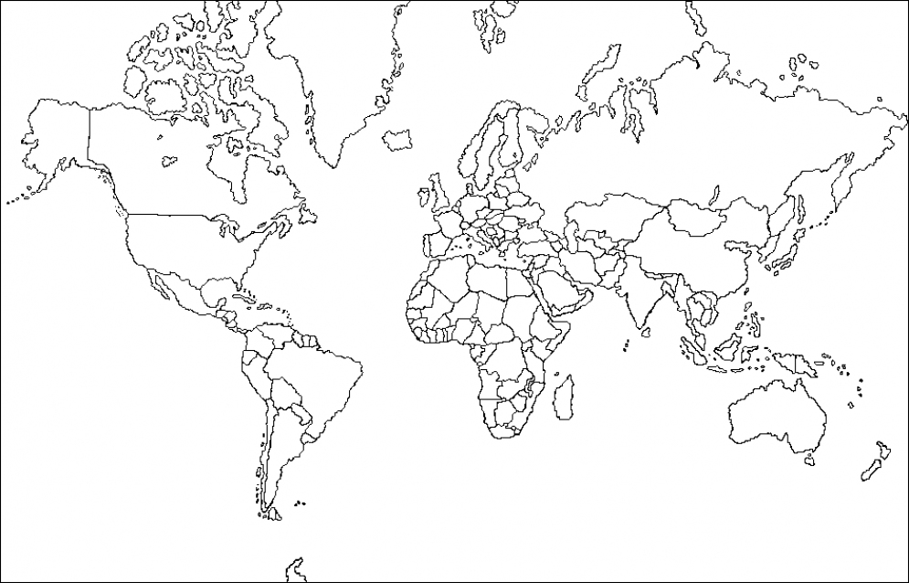
PUBALGIA DEL DEPORTISTA
OSTEITIS PUBIS
CHRONIC GROIN PAIN
SPORT HERNIA
PUBALGIA
GROIN DISRUPTION
GILMORE´S GROIN

Slide 6
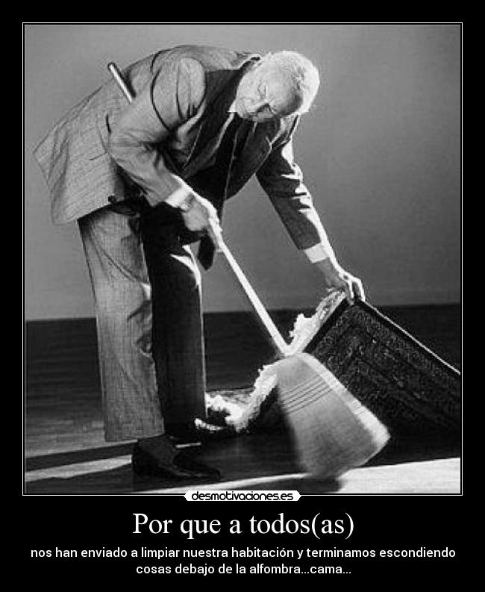
DOLOR INGUINAL CRÓNICO
Objetivos:
Reconocer la causa
Resolver el problema
Evitar la reincidencia

Slide 7

CONSULTAS POR DOLOR INGUINAL CRÓNICO
UROLOGÌA
NEUROCIRUGÌA
GASTROENTEROLOGÌA
GINECOLOGÌA
KINESIOLOGÌA
DOLOR INGUINAL CRONICO
TRAUMATOLOGÌA
DE CADERA
OSTEOPATÌA
REUMATOLOGÌA
TRAUMATOLOGÌA
DE COLUMNA
CIRUGÌA PAREDES
ABDOMINALES
CIRUGÌA GENERAL

Slide 8
CONSULTAS POR DOLOR INGUINAL CRÓNICO
TRAUMATOLOGÌA
DE CADERA
IMÁGENES
DOLOR INGUINAL CRONICO
KINESIOLOGÌA
CIRUGÌA PARED
ABDOMINAL

Slide 9

Causas

Slide 10
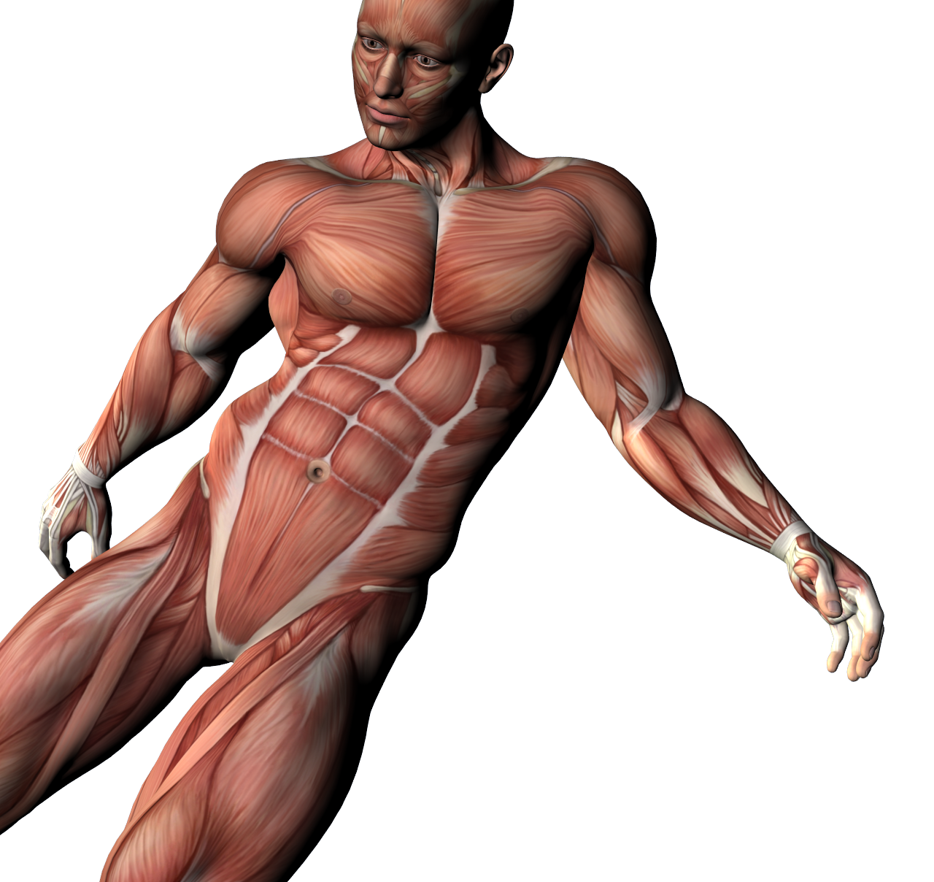
INESTABILIDA PELVIS
DESBALANCE MUSCULAR
COLAGENO ANORMAL
SOBRECARGA
Br J Sports Med. 2013 Dec
'Treatment of the Sportsman's groin':
British Hernia Society's 2014 position statement based
on the Manchester Consensus Conference.

Slide 11
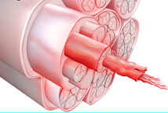

Slide 12
SPORT HERNIA
DISBALANCE
TENDINOPATÍA

Slide 13
DOLOR EN ZONA: ADUCTOR
DOLOR EN ZONA: ILIOPSOAS
DOLOR EN ZONA: INGUINAL
DOLOR EN ZONA: CADERA
Br J Sports Med. 2015 .
Doha agreement meeting on terminology and definitions in groin pain in athletes
Notes:
13

Slide 14
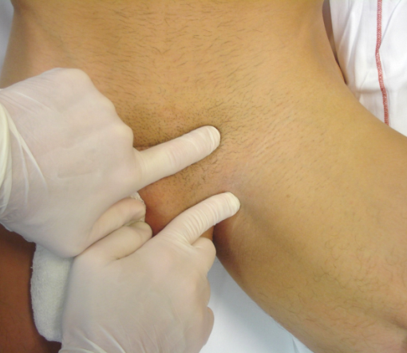
DOLOR EN ZONA: ADUCTOR
RELATO DE DOLOR Y
ÉXAMEN FÍSICO
DOLOR EN MANIOBRAS
DE ADUCCIÓN Y PALPACIÓN
DIRECTA
ADUCTOR
Notes:
14

Slide 15
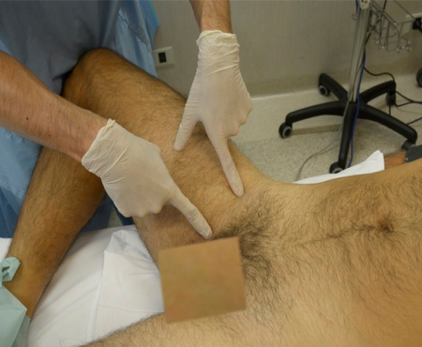
DOLOR EN ZONA: ILIOPSOAS
RELATO DE DOLOR
Y ÉXAMEN FISICO
DOLOR EN MANIOBRAS
DE ELEVACIÓN MUSLO
Y PALPACIÓN DIRECTA
PECTÍNEO
PSOAS
Notes:
15

Slide 16
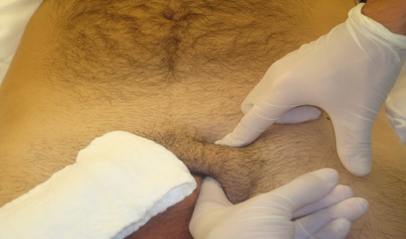
DOLOR EN ZONA INGUINAL
RELATO DE DOLOR Y
ÉXAMEN FÍSICO
DOLOR EN MANIOBRAS
DE VALSALVA
Y PALPACIÓN
DIRECTA
Notes:
16

Slide 17
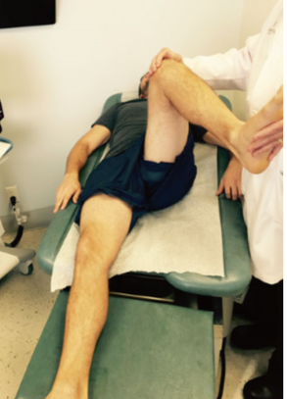
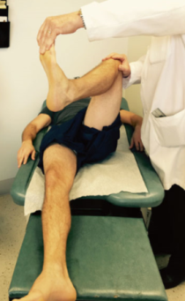
DOLOR EN ZONA: CADERA
RELATO DE DOLOR Y
ÉXAMEN FÍSICO
DOLOR REPOSO / NOCTURNO
DOLOR EN MANIOBRAS
DE FLEXIÓN Y ROTACIÓN
Notes:
17

Slide 18

EVALUACION CIRUJANO

Slide 19
EVALUACION CIRUJANO
HERNIA DEL DEPORTISTA
TENDINOPATIA

Slide 20
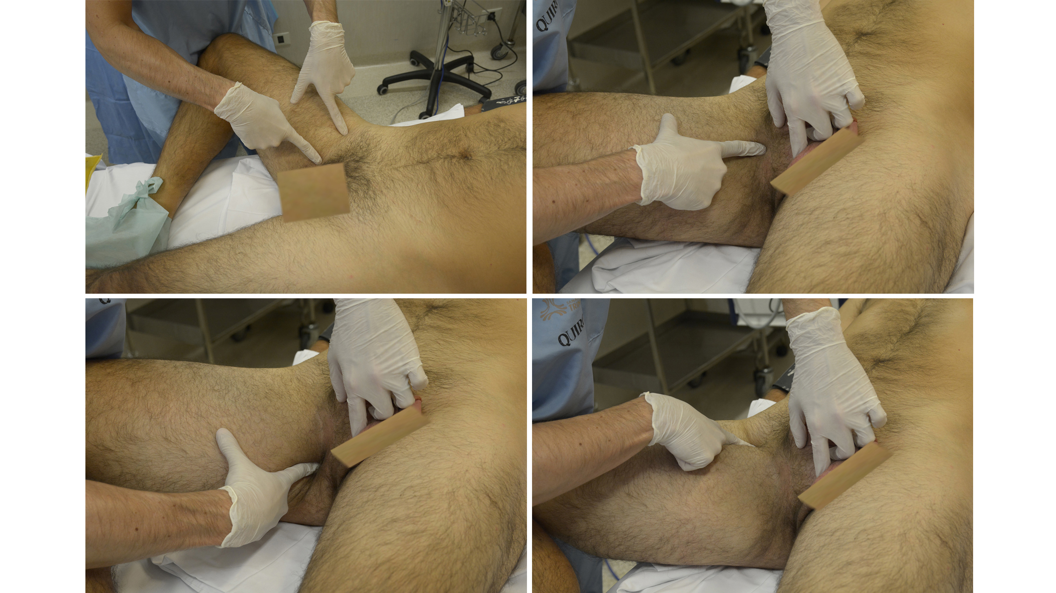
TENDINOPATIA

Slide 21
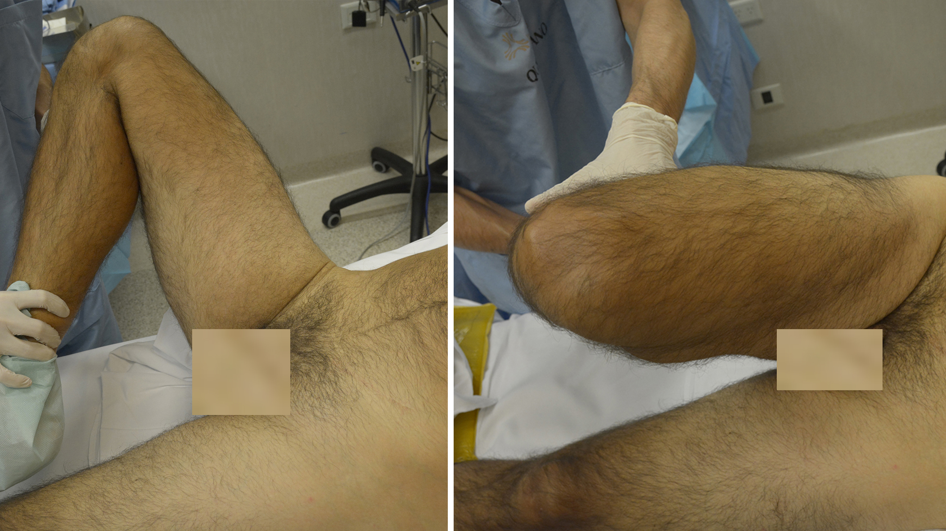
EVALUATION ORTOPEDICA

Slide 22
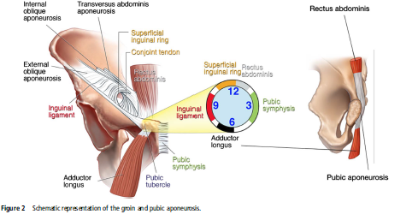

Slide 23
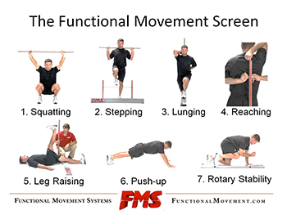
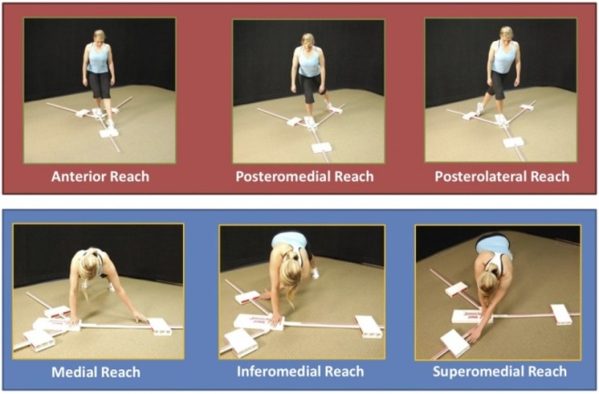
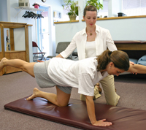
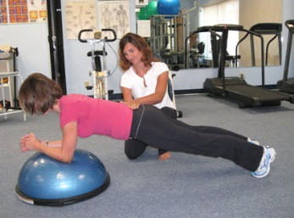
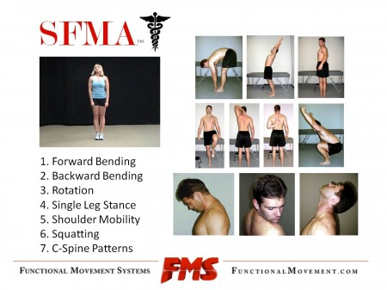
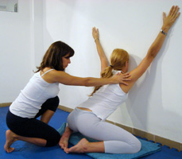
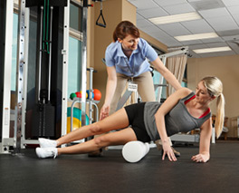
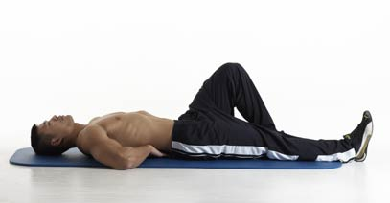
FISIOTERAPEUTA
FMS TEST
Y BALANCE TEST
FISIOTERAPIA
SFMA TEST
MC GILL TEST

Slide 24

ESTUDIOS COMPLEMENTARIOS

Slide 25
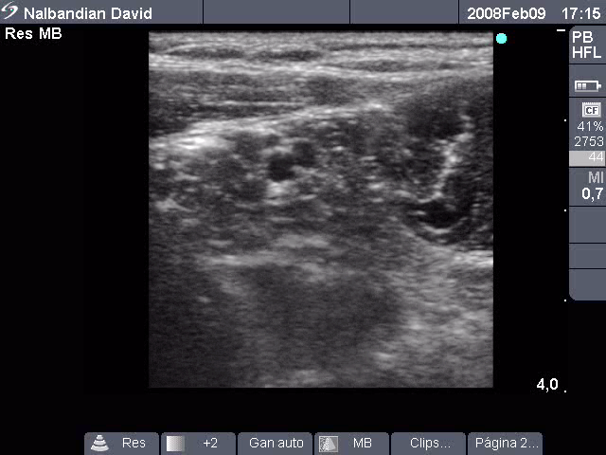
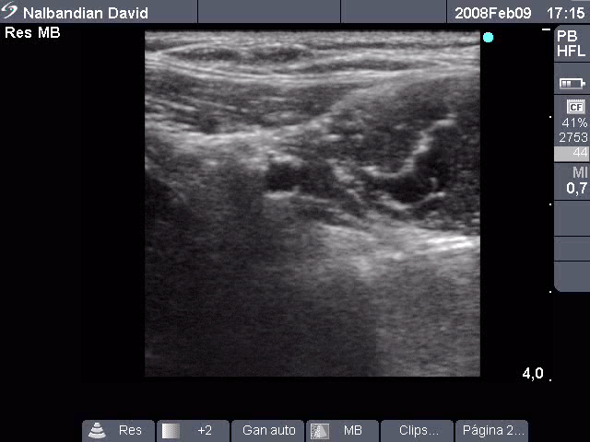
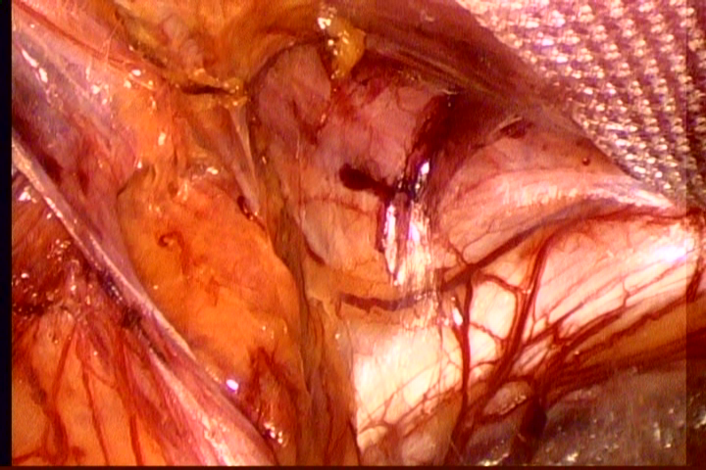
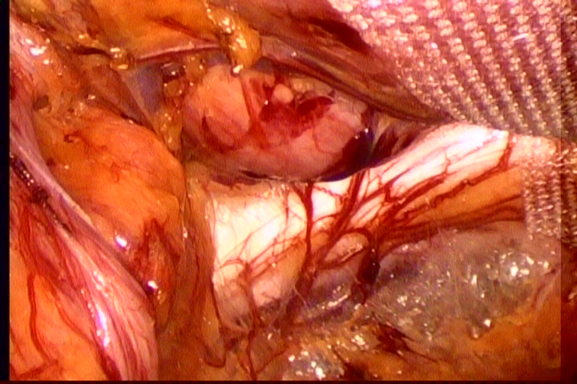
EVALUACION U.S.
Posterior wall
Rectus
Epigastric vessels
Abdominal straining

Slide 26
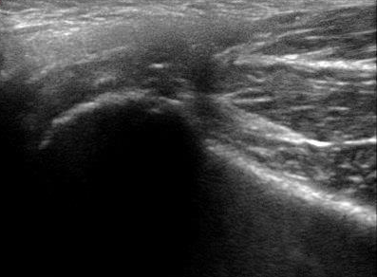
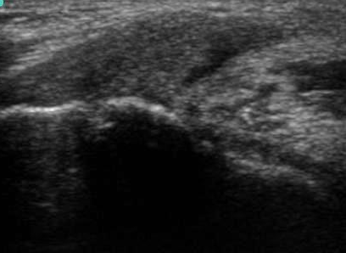
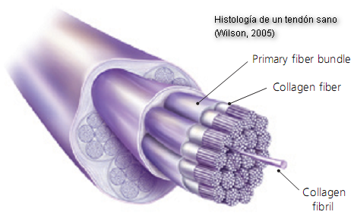
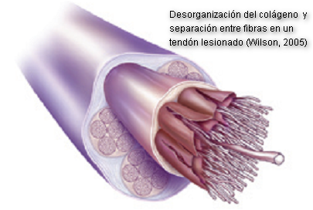
EVALUATION U.S
TENDON NORMAL
TENDINOPATIA

Slide 27
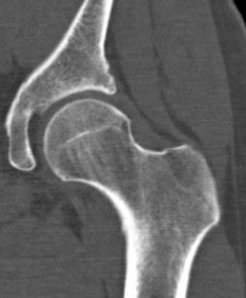
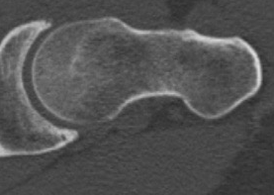
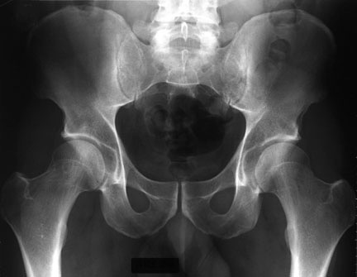
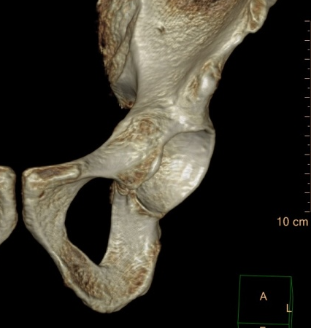
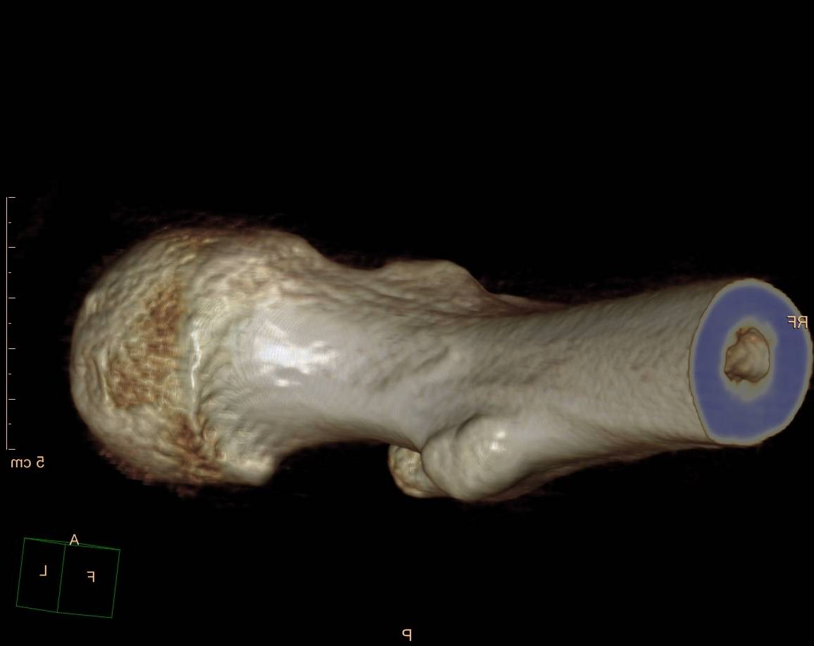
EVALUACIÓN RADIOLÓGICA Y TAC 3 D

Slide 28
TRAUMATOLOGÌA
DE CADERA
IMÁGENES
DOLOR INGUINAL CRONICO
KINESIOLOGÌA
CIRUGÌA PARED
ABDOMINAL

Slide 29
HERNIA DEL DEPORTISTA
“Es una de las Entidades Clínicas del Dolor Inguinal Crónico en deportistas, provocado por debilidad, ruptura y tendinosis de la región Inguinal que se recupera habitualmente con una hernioplastia”

Slide 30

HERNIA DEL DEPORTISTA

Slide 31
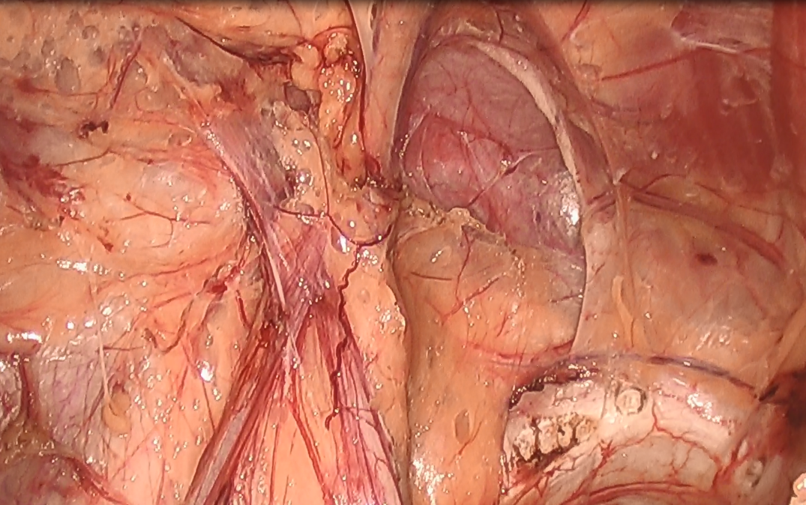
CONJOINT TENDON
INGUINAL LIGAMENT

Slide 32
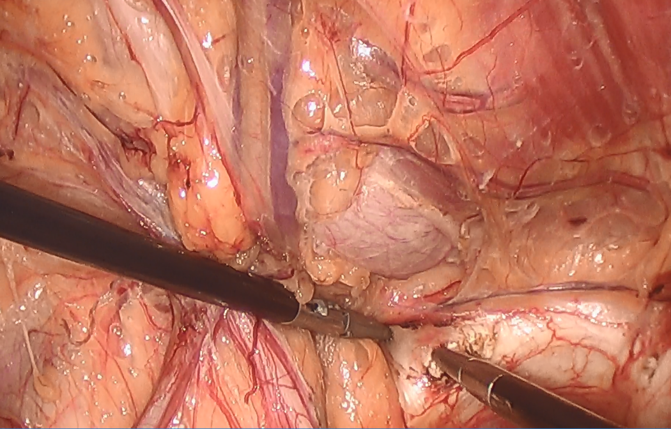
CONJOINT TENDON
INGUINAL LIGAMENT

Slide 33
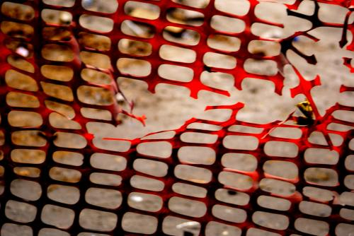
RAMAS DEL NERVIO GENITOFEMORAL
ILIOINGUINAL E ILIOHIPOGÁSTRICO
TENDÓN CONJUNTO
LIGAMENTO INGUINAL

Slide 34
SPORTS HERNIA. PAINFUL AREAS
CONJOINT TENDON
INGUINAL LIGAMENT

Slide 35
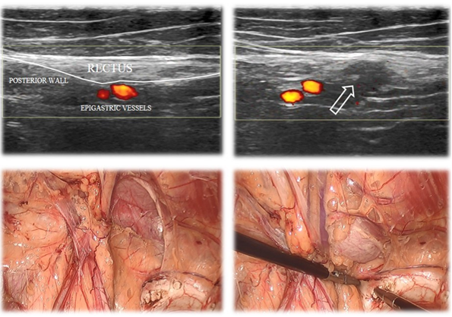
EVALUACIÓN ECOGRÁFICA

Slide 36
TRATAMIENTO
Dolor Inguinal con Eco + para Hernia
Dolor Inguinal con Examen Físico + Hernia
Dolor Inguinal Examen Fisico y Eco -
Dolor Inguinal Post Hernioplastia

Slide 37
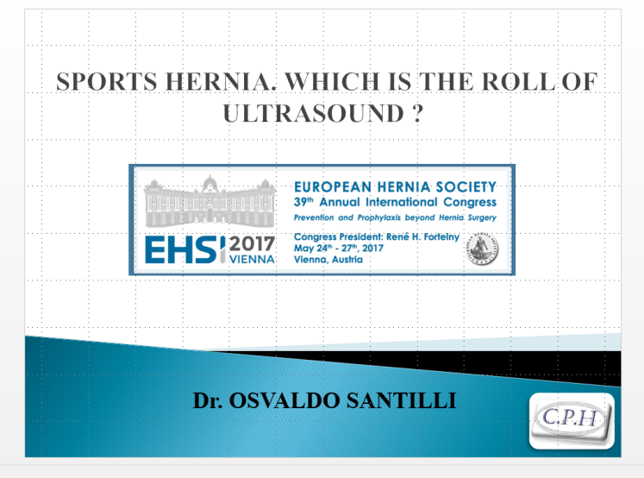
EVALUACIÓN ECOGRÁFICA
3804 CONSULTAS DOLOR/ECOGRAFÍA: HERNIA
ALGORITMO MULTIDISCIPLINARIO
2800 TENDINOPATÍAS/ CADERA
1004 HERNIAS

Slide 38
DOLOR INGUINAL CRÓNICO
ANÁLISIS RETROSPECTIVO
PERÍODO 1998-2018
PACIENTES EVALUADOS

Slide 39
BASE DE DATO DE 20 AÑOS DE EVALUACIÓN
8769 PACIENTES
7919
HOMBRES
850
MUJERES
2928
ZONA DE ADUCTOR
2198
ZONA INGUINAL
421
ZONA DE CADERA
3222
ZONA ILIOPSOAS
PECTÍNEO
2182
HERNIOPLASTÍAS
TAPP
+
PROTOCOLO DE
REHABILITACIÓN FÍSICA
TRAUMATÓLOGO
DE
CADERA
PROTOCOLO DE
REHABILITACIÓN FÍSICA
95
RECURRENCIA DE
TENDINOPATÍA
72
PROTOCOLO DE
REHABILITACIÓN FÍSICA
260
MEP
16
TENOTOMÍAS
21
MEP
2
CI

Slide 40
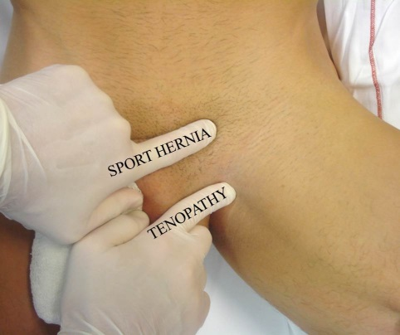
HERNIA DEL DEPORTISTA
1998-2018
8769 PATIENTS
2198
SPORTS HERNIA
1817 (82,7 %)
ADDUCTOR /PSOAS
ASSOCIATED
TENDINOPATHIES

Slide 41
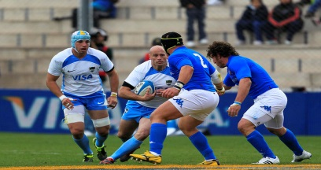
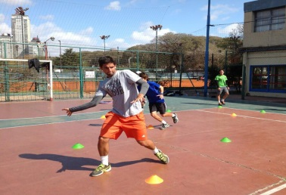
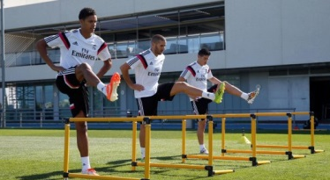
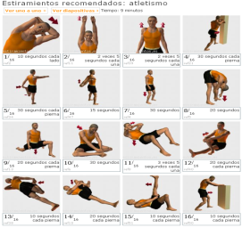
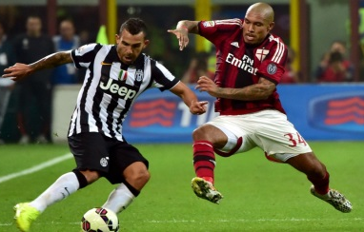
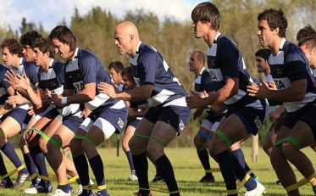
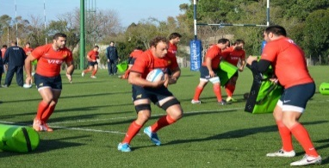
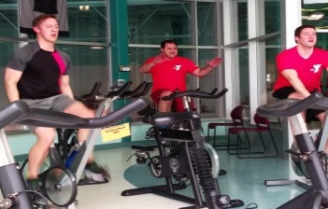




REHABILITACION DEPORTIVA
4
3
2
1
FASES

Slide 42
20 AÑOS DOLOR INGUINAL CRÓNICO
46 PACIENTES P/O
37
HOMBRES
9
MUJERES
7
ZONA DE ADUCTOR
10
ZONA ILIOPSOAS
PECTÍNEO
17
ZONA INGUINAL
5
ZONA DE CADERA
7
UroGineco
4
ARTROSCOPIAS
1
RTC
6
EPIDIDIMÍTIS
1
ENDOMETRIOMA
PROTOCOLO DE
REHABILITACIÓN FÍSICA
4
NEUROPATÍAS
5
RECIDIVAS
3
LIPOMAS
3
DOLOR CICATRIZ
2
TENOP OBLICUO
RECTO ABD
7
MEP
1 ÉXERESIS
PROTACK
3 TAPP
2 CONV
1
TENOTOMÍA
3 ÉXERESIS
+ LICHT
FKT + MEP

Slide 43
20 AÑOS DE EVALUACIÓN
46 PACIENTES P/O
37
HOMBRES
9
MUJERES
7
ZONA DE ADUCTOR
10
ZONA ILIOPSOAS
PECTINEO
17
ZONA INGUINAL
5
ZONA DE CADERA
7
ZONA UROLOG
GINECO
91,3 % NO NEUROPÁTICAS
4
ARTROSCOPIAS
1
RTC
6
EPIDIDIMITIS
1
ENDOMETRIOMA
45,6 % DOLOR PREVIO
PROTOCOLO DE
REHABILITACIÒN FÌSICA
4
NEUROPATÍAS
5
RECIDIVAS
3
LIPOMAS
3
DOLOR CICATRIZ
2
TENOP OBLICUO
RECTO ABD
7
MEP
1 ÉXERESIS
PROTACK
3 TAPP
2 CONV
1
TENOTOMÌA
3 ÈXERESIS
+ LICHT
FTK + MEP

Slide 44
DOLOR EN ZONA: INGUINAL
POSTOPERATORIO
ÉXAMEN FÍSICO
IMÁGENES
LIPOMA
HEMATOMA
RECIDIVA
MESHOMA
NEUROPATÍA
Notes:
44

Slide 45
CONCLUSIONES
Dolor Inguinal con Eco + para Hernia
Dolor Inguinal con Examen Físico + Hernia
Dolor Inguinal Examen Fisico y Eco -
Dolor Inguinal Post Hernioplastia

Slide 46
DOLOR INGUINAL CRÓNICO
CONCLUSIONES
ABORDAR LA PATOLOGÍA DE MANERA MULTIDISCIPLINARIA.
RECONOCER LAS ZONAS DE DOLOR REALIZANDO UN CORRECTO INTERROGATORIO Y ÉXAMEN FÍSICO.
GENERAR REGISTROS DE LOS PACIENTES.

Slide 47
CONCLUSION
“Las tendinopatias del Ileopsoas,pectineo y aductores son las causas mas frecuentes de dolor inguinal crónico (PUBALGIA)”

Slide 48
CONCLUSION
“El objectivo de la evaluación multidisciplinaria es detectar desbalances y sus causas, para brindar rápida recuperación con baja recurrencia”

Slide 49
CONCLUSION
“Hernia del deportista es una Tendinosis con debilidad de la pared posterior, que afecta el tendón conjunto y el ligamento inguinal”

Slide 50
CONCLUSION
“ Realizar tratamiento quirúrgico:
Aquellos pacientes cuyo dolor inguinal este relacionado a la presencia de una hernia evidente
Aquellos en los que se evidencia una tendinopatia del tendon conjunto que no ha resuelto con fisioterapia ”

Slide 51
DOLOR INGUINAL CRÓNICO
¨Jornadas de Cirugia de la Pared Abdominal¨
"Lo que nos mete en problemas no es lo que no sabemos, sino aquello que creemos saber y estamos seguros, pero que simplemente no es verdad."
(Mark Twain)
Dr. Rodolfo Scaravonati

